Slide 1
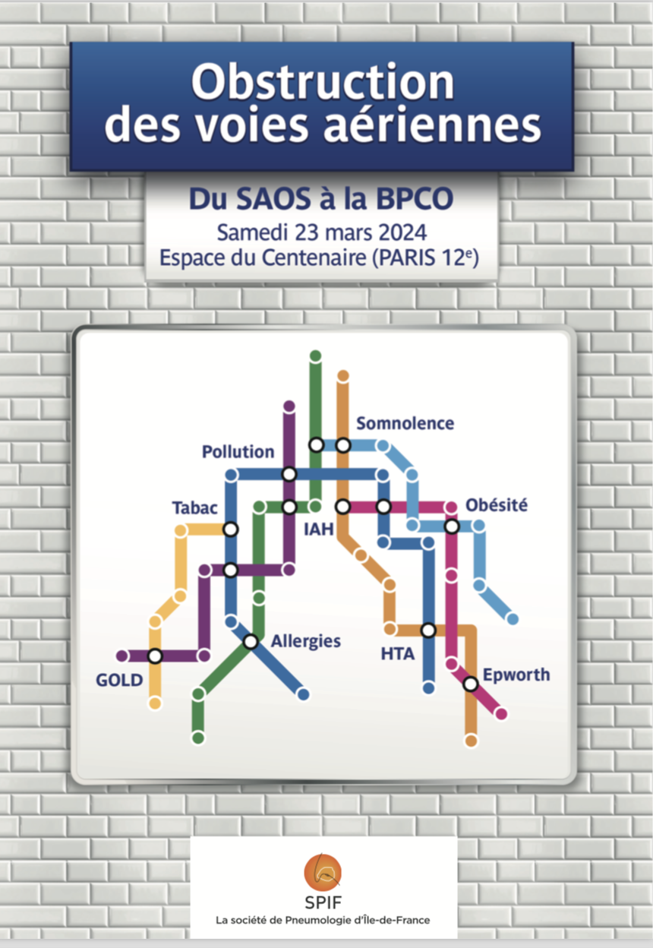


Le SAS au delà de l’index d’apnées – hypopnées
Pr. M-P d’Ortho
Service de Physiologie –
Explorations Fonctionnelles
Hôpital Bichat, Paris

Slide 2
2019-2023 | Pharmaceutical and medical device industries, home care providers, public resources
Study coordination | ResMed, DGOS (PHRC), ANR (RHU, PIA3)
Study investigator | ResMed, Jazz, Sun*rise®
Consultant | Jazz, ResMed, Somnonmed,
Invitations to conferences | ADEP Assistance, Asten, Bioprojet, Orkyn, SOS O_{2,} Vitalaire,,
Speaker | Antadir, Bioprojet, Jazz, Linanova, LVL, Noomi, Philips, ResMed, Vitalaire,
Shares | DMH Start-up

Slide 3
L’IAH le « mètre-étalon » du sas ?

Slide 4
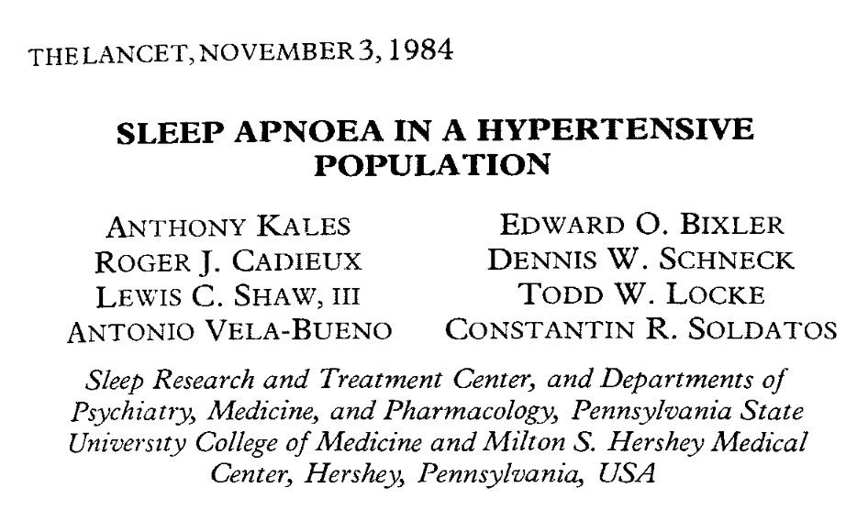
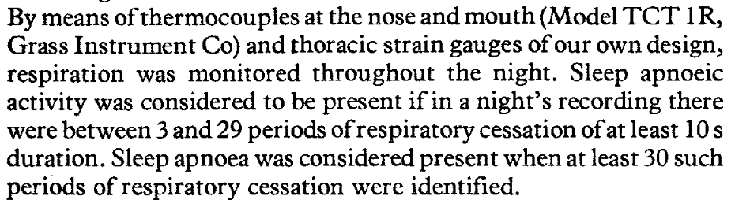
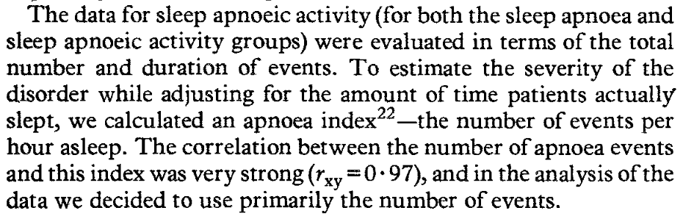
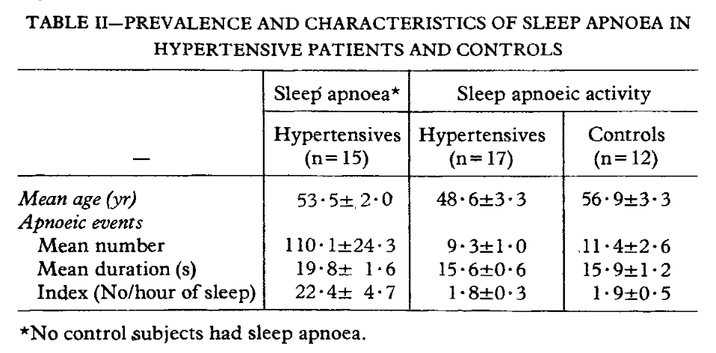

Slide 5
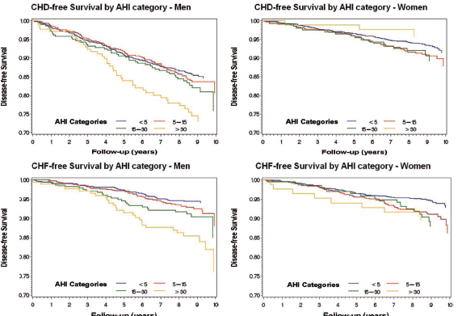
La sévérité du SAS basée sur l’IAH est corrélée à la mortalité et aux MCV incidentes
Sleep Heart Health Study, suivi longitudinal 16 ans, multicentrique, baseline 6441, age > 40 ans, ♂ = ♀
PSG à l’inclusion (6441)
Punjabi, PLoS Med, 2010
Gotlieb, Circulation, 2010
*MCV maladies cardiovasculaires

Slide 6
La sévérité du SAS basée sur l’IAH est corrélée évènements CV majeurs
Marin, Lancet, 2005

Slide 7
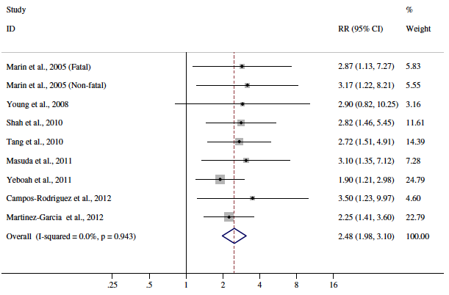
SAS défini par l’IAH et les maladies cardiovasculaires
Meta-analyse de cohortes prospectives
 Significative du risque relatif des MCV
Dong, Atherosclerosis, 2013

Slide 8
L’IAH n’est pas une métrique fiable
Variabilité

Slide 9
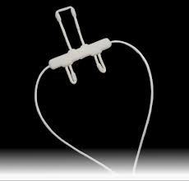
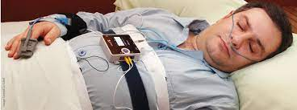
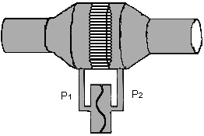
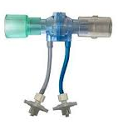
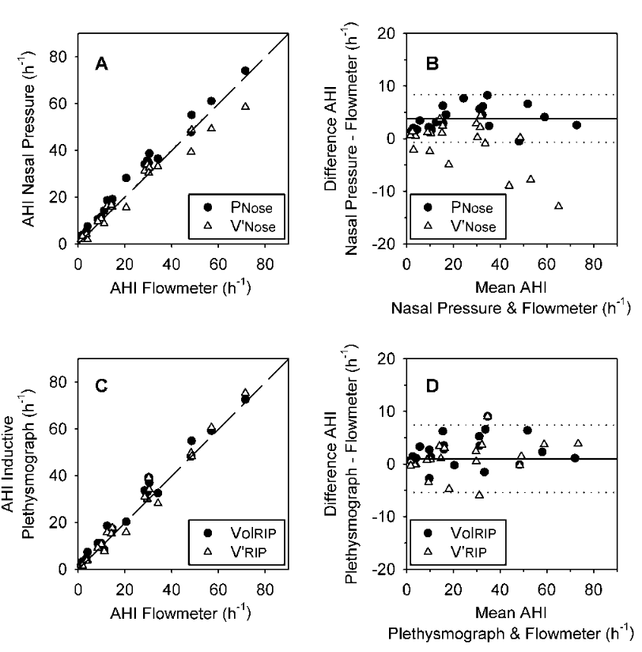
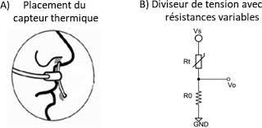
IAH : variabilité selon la technique de mesure
Thermistance
Lunette nasale
Pneumotacchographe
Le débit est une transformée
au carré de ma pression

Slide 10
IAH : variabilité selon la définition des hypopnées

Slide 11
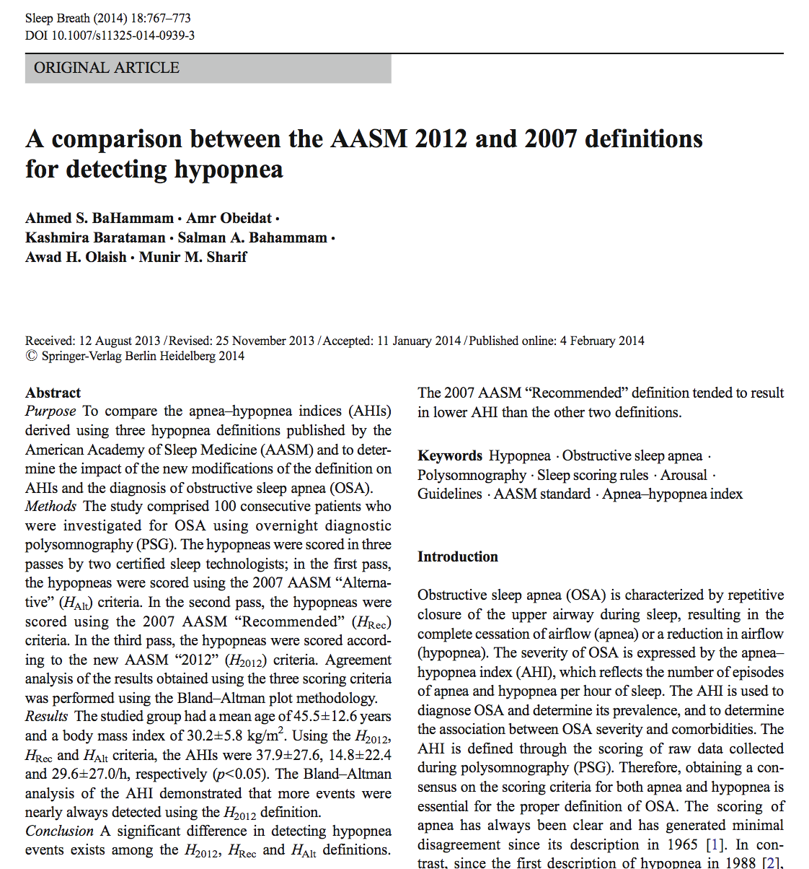
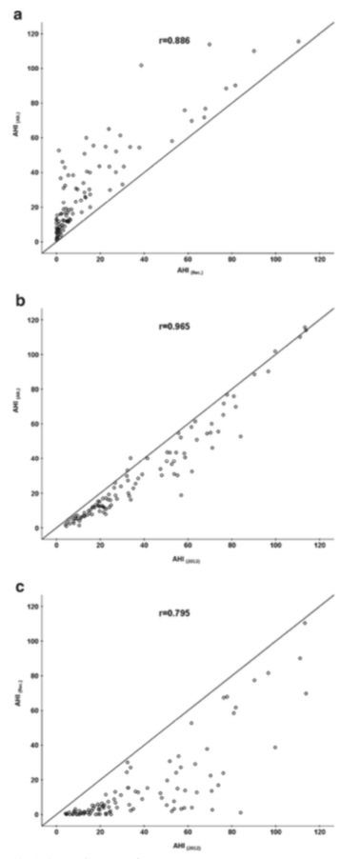
IAH : variabilité selon la définition des hypopnées

Slide 12
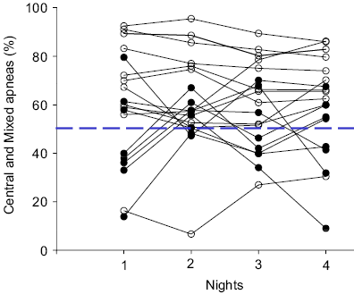
IAH variabilité d’une nuit sur l’autre chez un même patient
Ryan et al. Eur Respir J, 2010

Slide 13
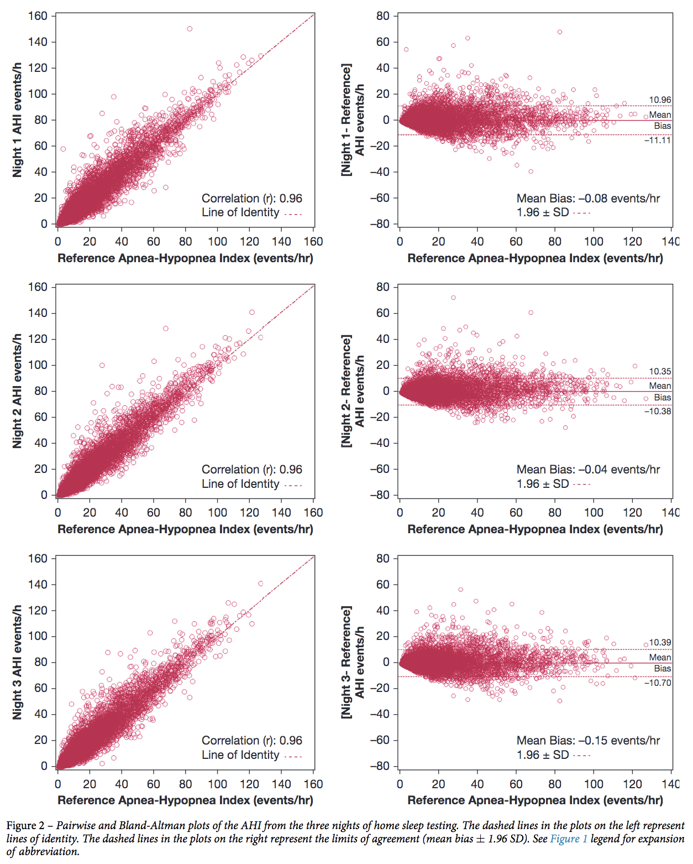
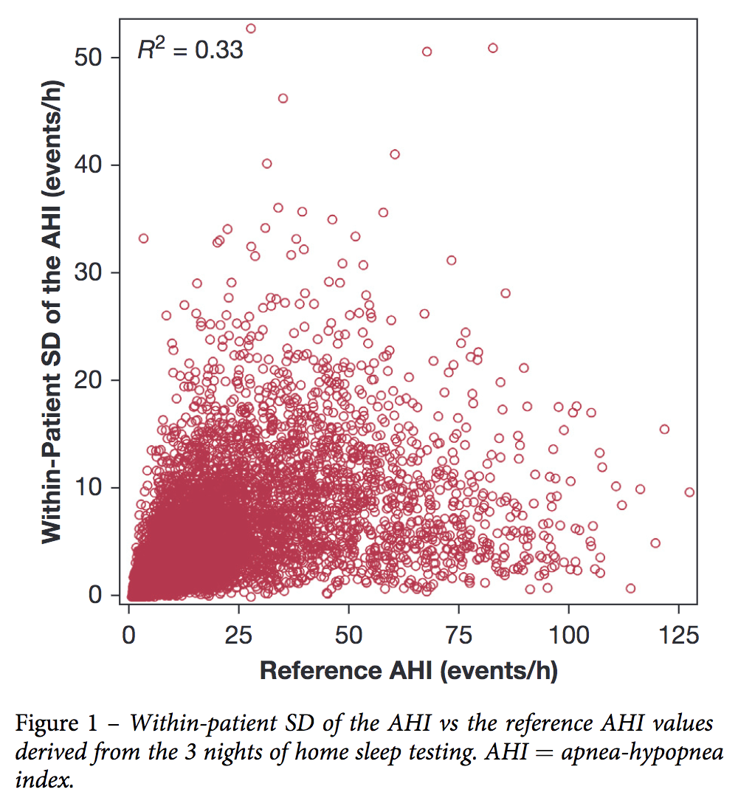
IAH variabilité d’une nuit sur l’autre chez un même patient
N= 10 340 sujets
3 polygraphies successives
Punjabi, Chest 2020

Slide 14
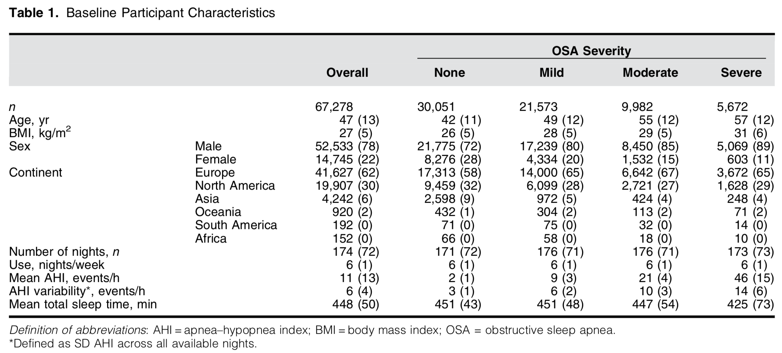
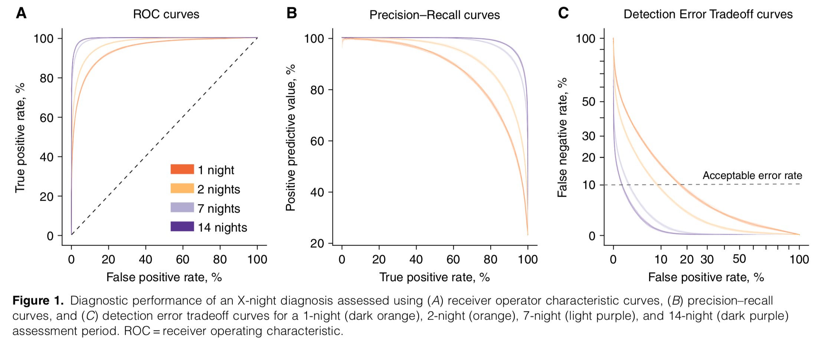
IAH variabilité d’une nuit sur l’autre chez un même patient
Utilisation de la balistographie intégrée dans le matelas Withings®
Lechat, AJRCCM, 2021

Slide 15
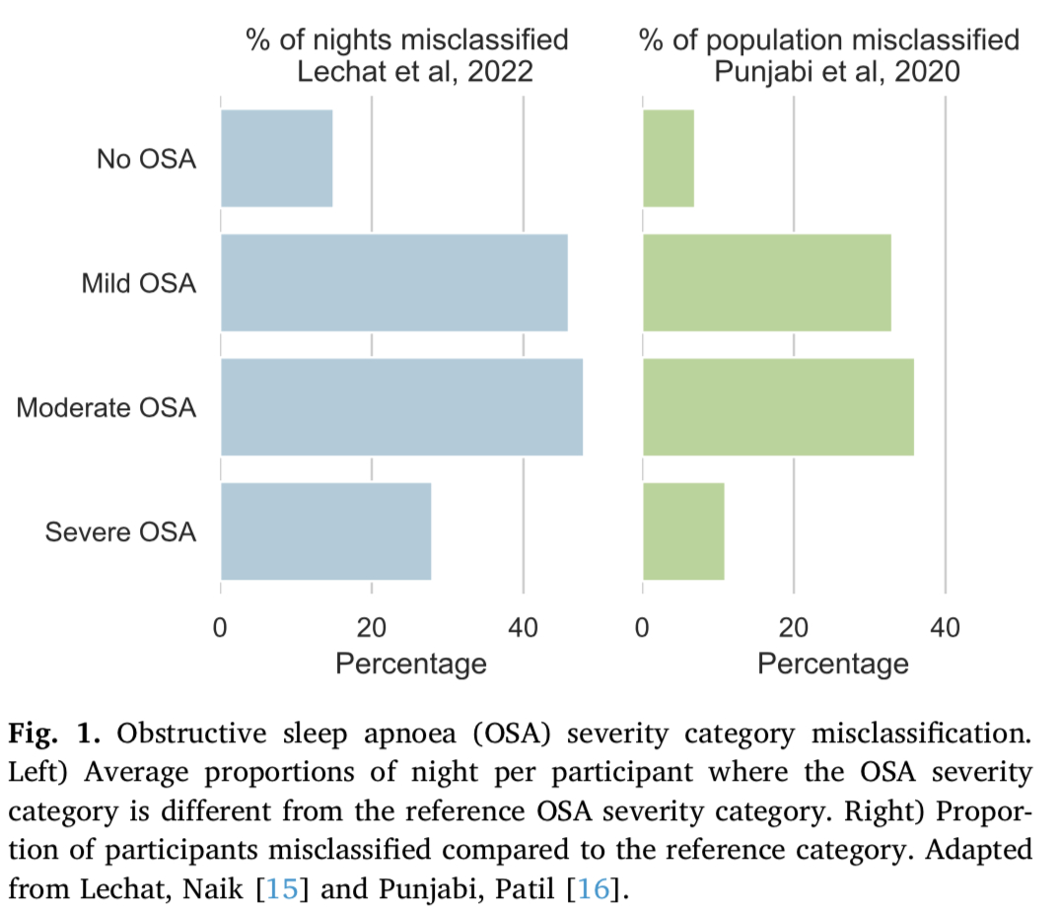
IAH variabilité d’une nuit sur l’autre chez un même patient
Lechat, Sleep Med Rev, 2023

Slide 16
L’IAH n’est pas une bonne métrique
L’IAH n’a pas une bonne validité de construit

Slide 17
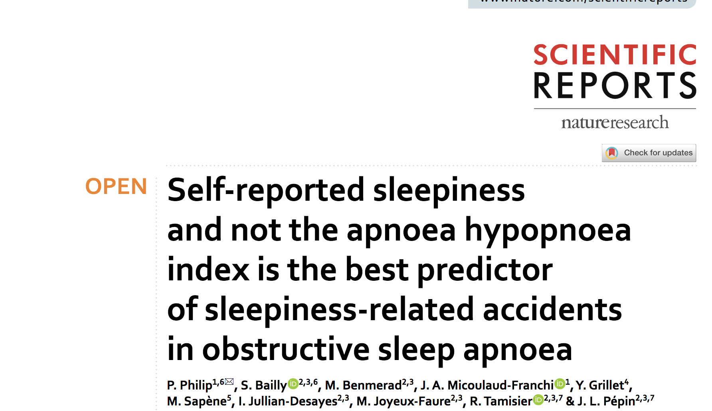
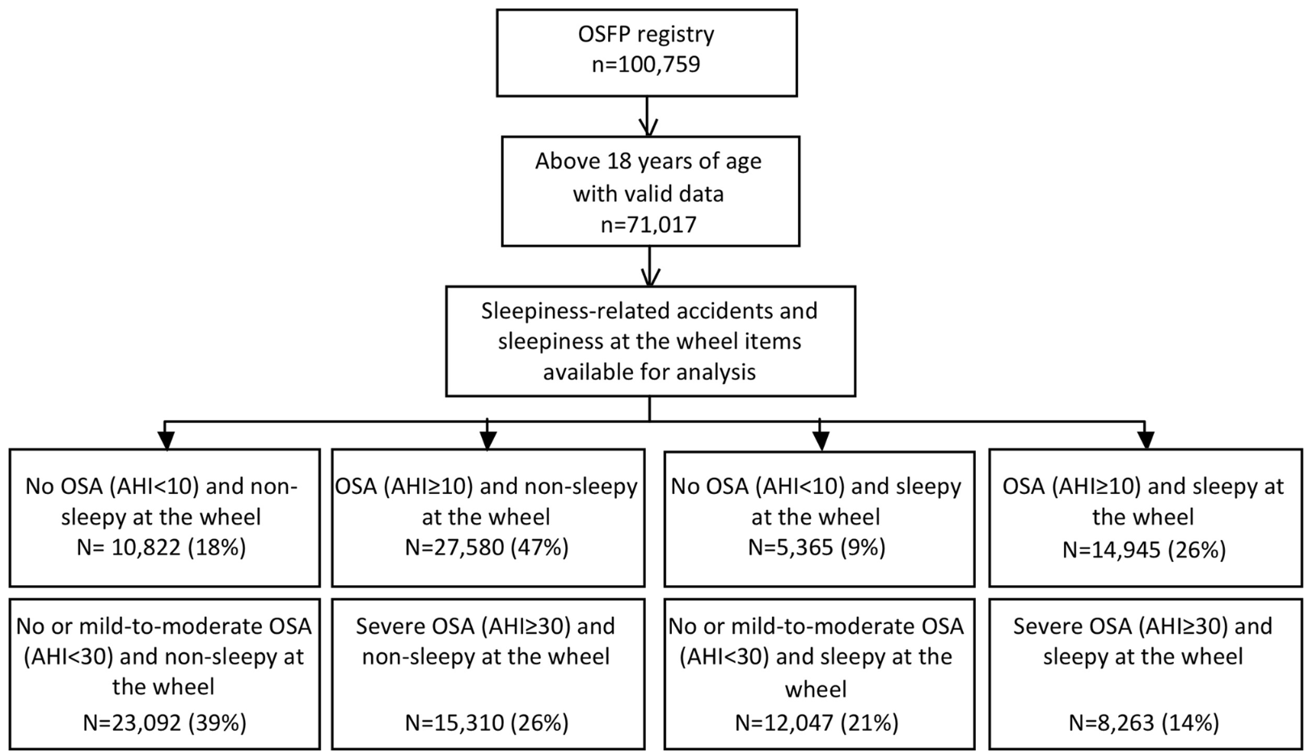
L’IAH n’est pas corrélée aux symptômes somnolence

Slide 18
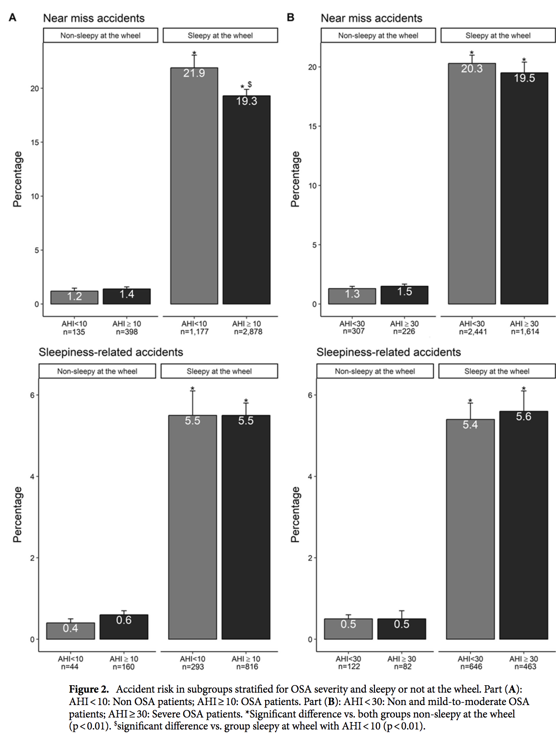
L’IAH n’est pas corrélée aux symptômes risque accidentel

Slide 19
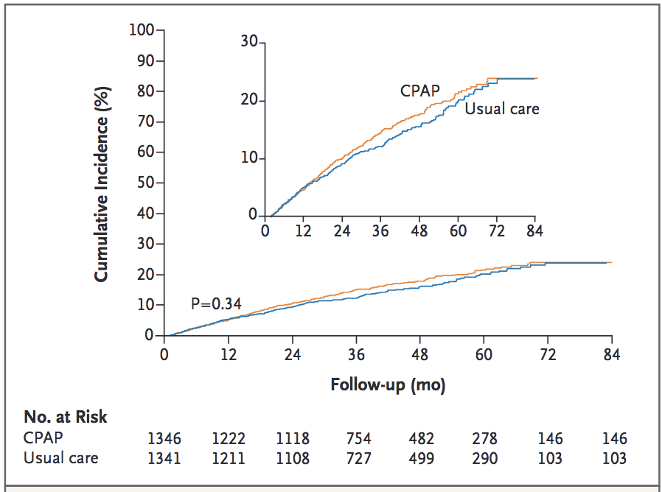
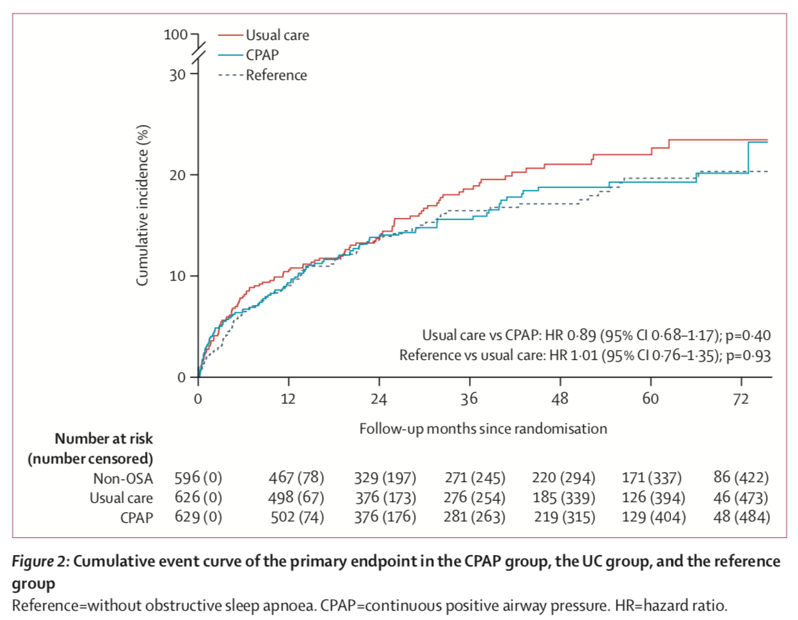
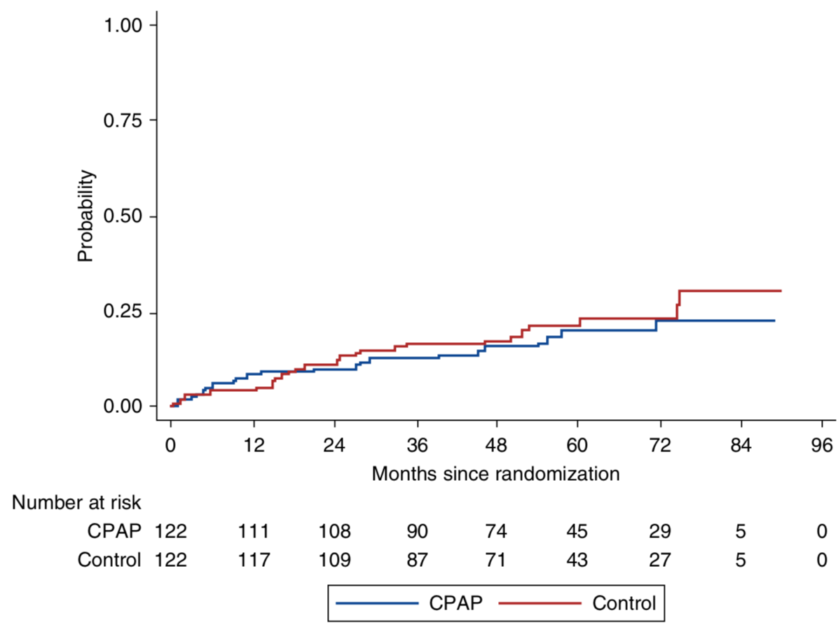
L’IAH ne prédit pas la réponse au traitement par PPC pour les évènements cardiovasculaires majeurs (ECM)
Sanchez-de-la-Torre,
Lancet Respir Med, 2020
McEvoy, NEJM, 2016
Peker, AJRCCM 2017

Slide 20
Y a-t-il d’autres index de gravité du syndrome?
Désaturations en oxygène et charge hypoxique
Amplitude de la variation de pouls en réponse aux évènements respiratoires

Slide 21
Désaturation en Oxygène
Paramètres
  Index de désaturation (IDO, n/h)
  Temps passé avec SpO₂ < 90% (minutes)
  Proportion de TTS passé avec SpO₂ < 90% (% TTS)
  SpO₂ moyenne, SpO₂ Minimale (%)
Ces paramètres sont associés à un risque d’évènements CV majeurs chez l’ICC
Huang, ESC Heart Failure, 2023
Notes:
HF patients underwent polygraphy screening for SDB in this prospective cohort. Hypoxic burden met- rics assessed using pulse oximetry included time < 90% oxygen saturation (T90), proportion of total recording time < 90% oxygen saturation (TRT90), oxygen desaturation index (ODI), and mean oxygen saturation (meanSO2). The prespecified end- points were the composite of cardiovascular death or admission for worsening HF. This study included 764 hospitalized HF patients, 16.5% and 36.6% of whom had obstructive and central sleep apnoea, respectively. With a median follow-up time of 2.2 years, endpoint events occurred in 410 (53.7%) patients. In univariate and multivariate analyses, T90, TRT90, and meanSO2 were substantially associated with the composite outcome, whereas ODI was not. After multivariate Cox model ad- justment, patients with 5.0 ≤ T90 ≤ 52.0 min [hazard ratio (HR) 1.32, 95% confidence interval (CI): 1.02–1.71, P = 0.034] or T90 > 52.0 min (HR 1.56, 95% CI: 1.21–2.02, P = 0.001) had a greater risk of the composite outcome than those with T90 < 5.0 min. The TRT90 and T90 results were similar. Compared with meanSO2 > 95%, meanSO2 < 93% (HR 1.47, 95% CI: 1.16–1.88, P = 0.002) was correlated with adverse outcomes.
Conclusions The hypoxic burden metrics T90, TRT90, and meanSO2, but not ODI, were independent predictors of cardiovas- cular death or readmission for worsening HF. Indicators of duration and severity, not just the frequency of nocturnal hypoxaemia, should be valued and considered for intervention to improve outcomes in HF patients.

Slide 22
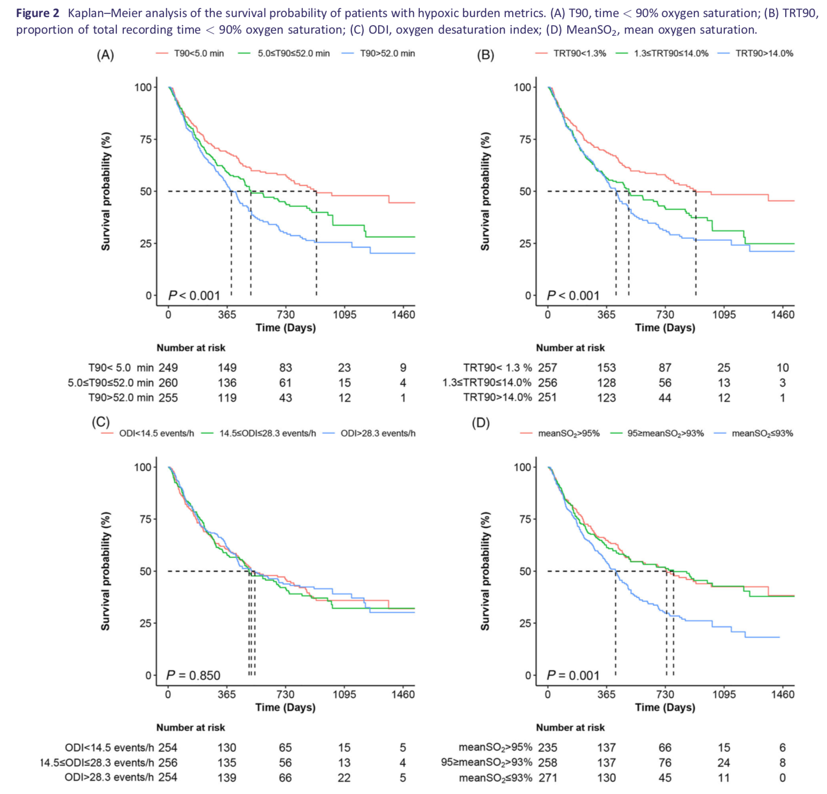
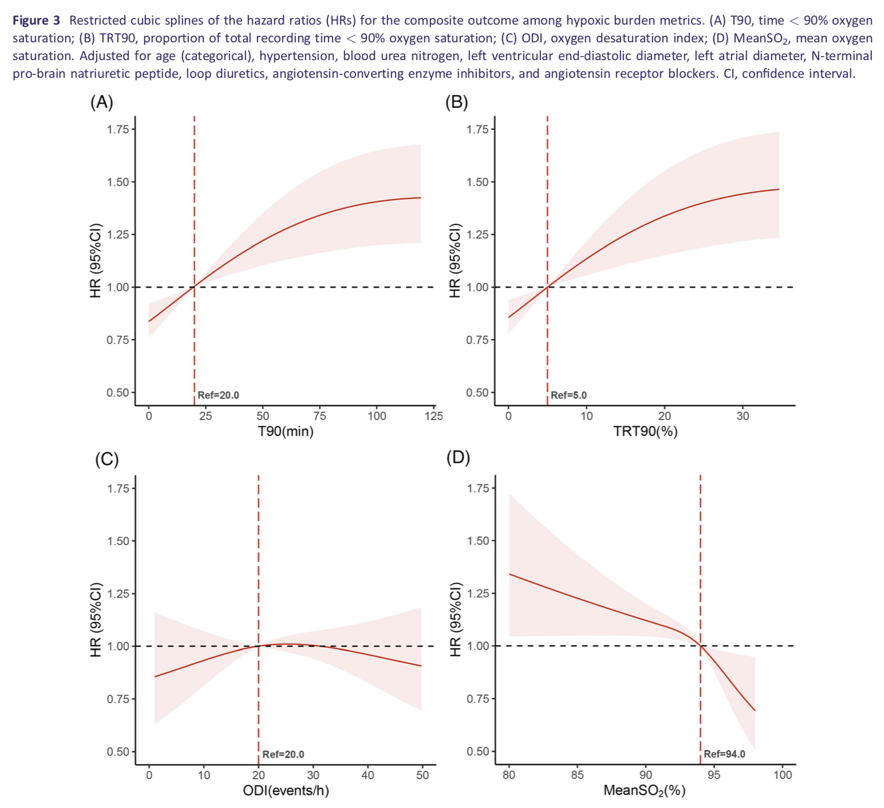
Désaturation en oxygène
Huang, ESC Heart Failure, 2023

Slide 23
Charge hypoxique
Aire sous la courbe de désaturation associée aux évènements respiratoires
A chaque évènement identifié individuellement, la SpO₂ de base « pré-événement » est définie comme la SpO₂ maximale mesurée pendant les 100 sec avant la fin de l’événement.
L’aire sous la courbe à partir de cette SpO₂ est calculée pendant une fenêtre spécifique à chaque sujet, définie à partir d’un ensemble de désaturations moyennées ,

Slide 24
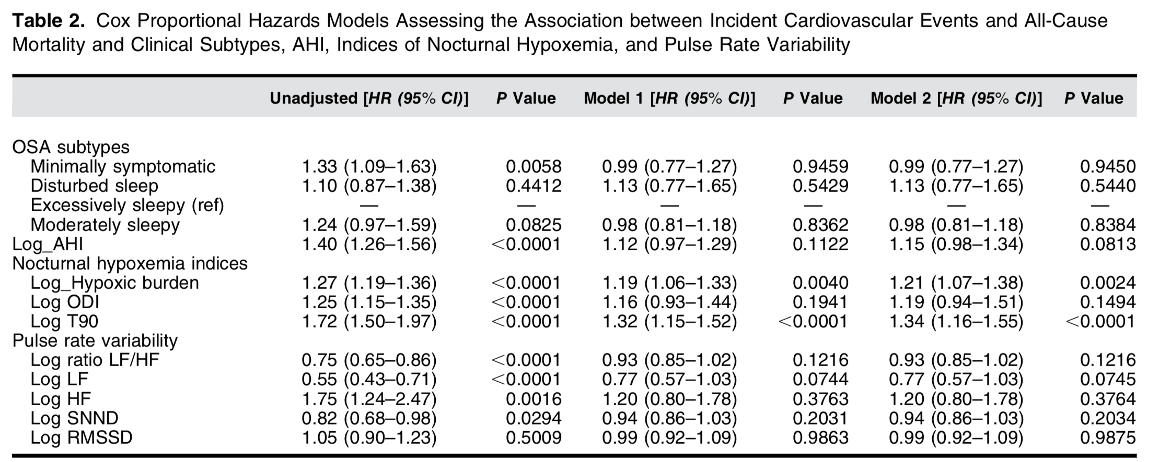
Correlation between hypoxic buden and incident CV events
Trzepizur, AJRCCM 2021

Slide 25
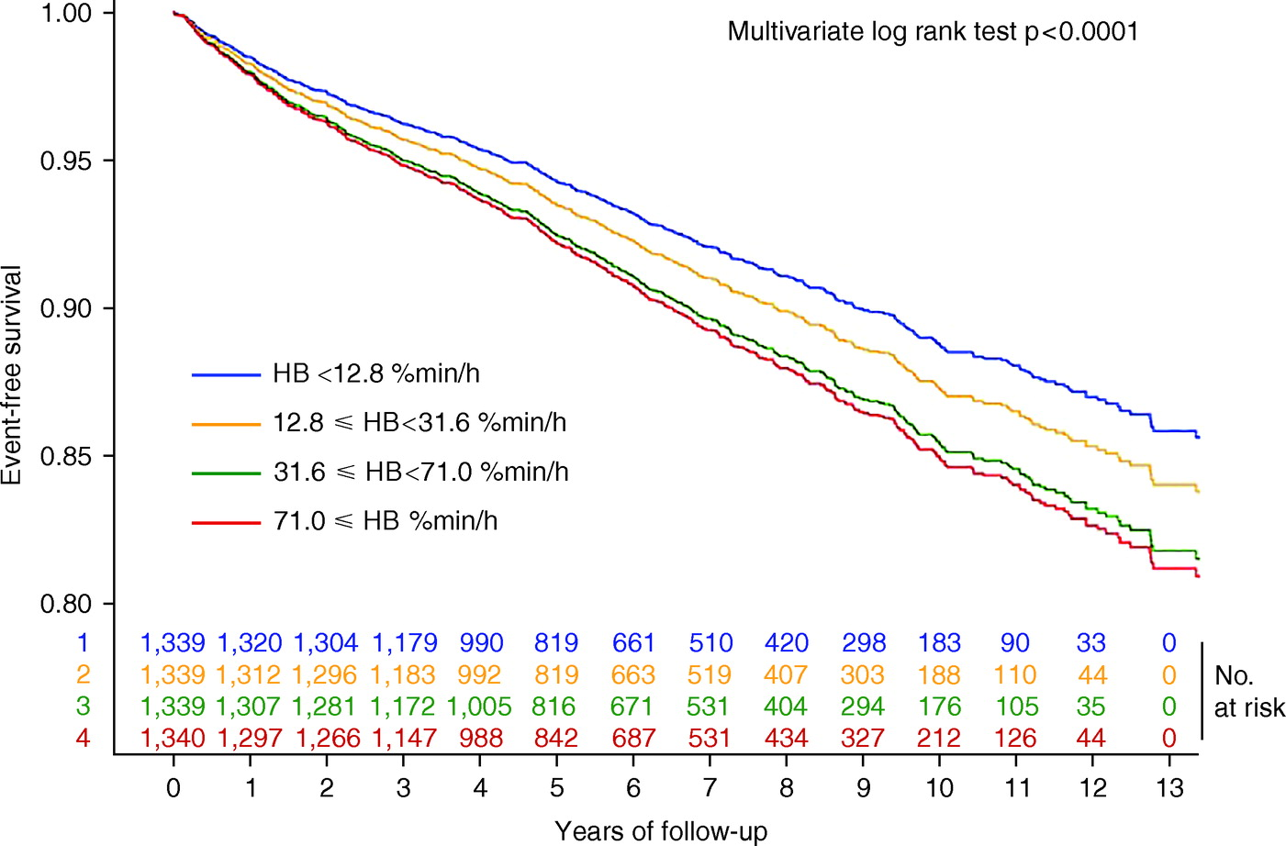
Correlation between hypoxic buden and incident CV events
Trzepizur, AJRCCM 2021

Slide 26
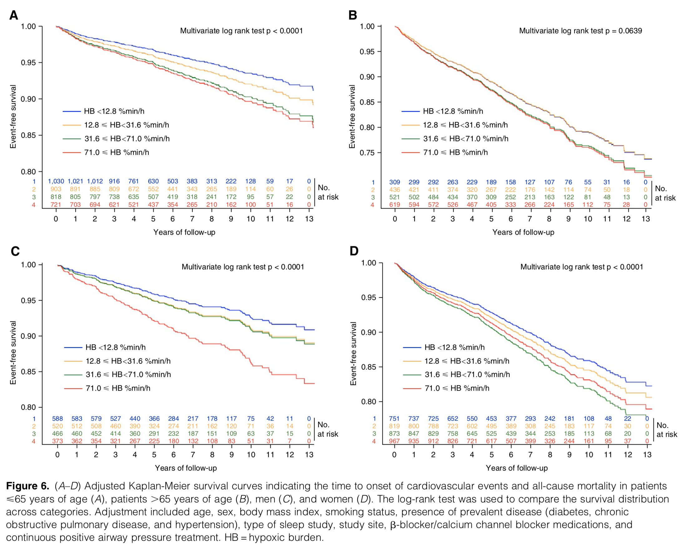
Correlation between hypoxic buden and incident CV events
≤ 65 years
> 65 years
men
women
Trzepizur,
AJRCCM 2021

Slide 27
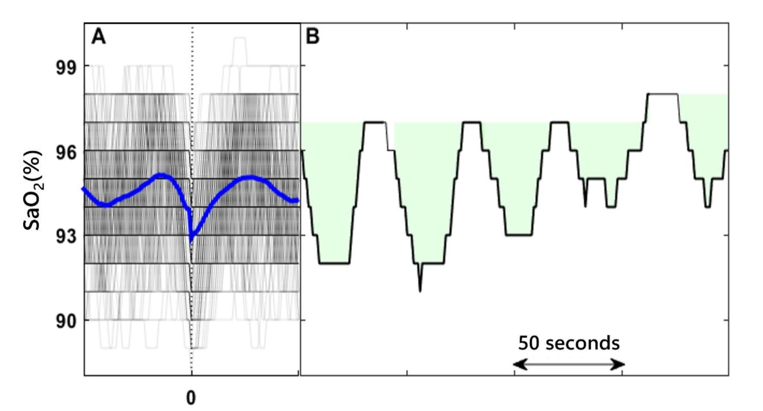
Hypoxic burden
Calculation of the oximetry-based HB. (A) All automatically-detected desaturations are synchronized at their minimum saturation levels (time zero) and ensemble averaged to obtain the search window (duration between two maximum peaks around time zero). (B) HB is calculated as the normalized summation of the coloured SaO2 areas within the search window for all desaturation episodes divided by total sleep time.
Pinilla, Eur Respir 2023

Slide 28
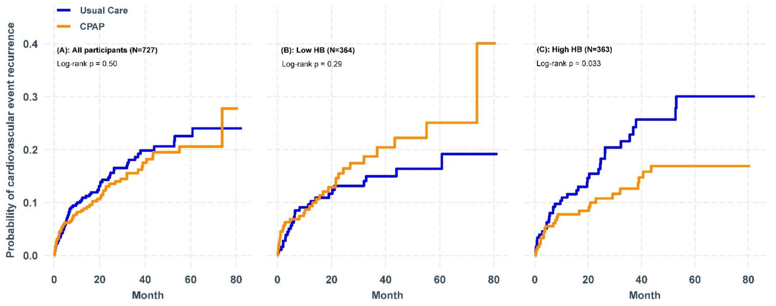
Charge hypoxique (Hypoxic burden)
Post-hoc study of the ISAACC Trial
Pinilla, Eur Respir 2023

Slide 29
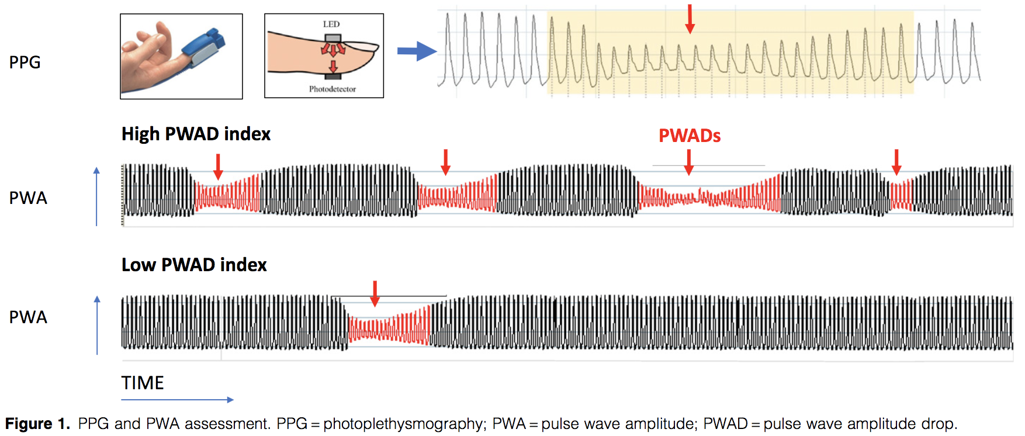
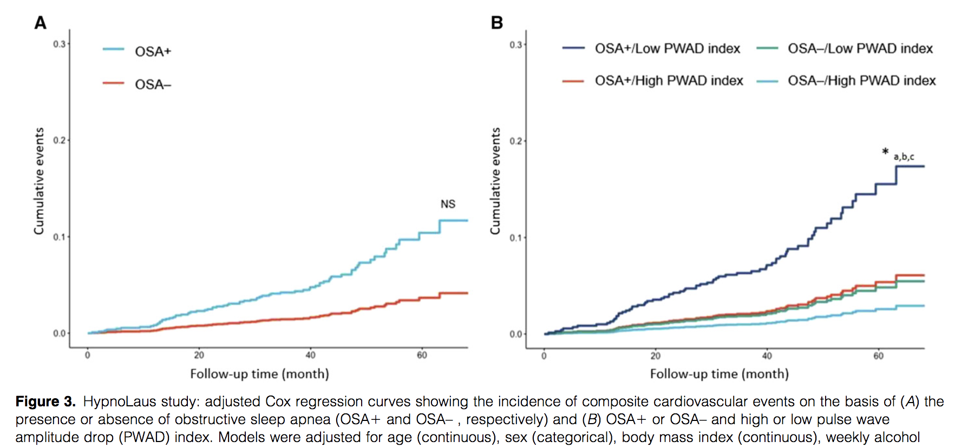
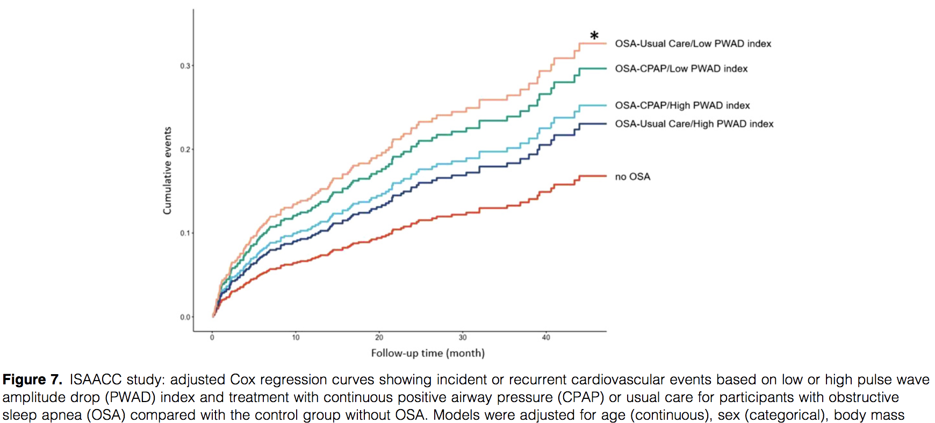
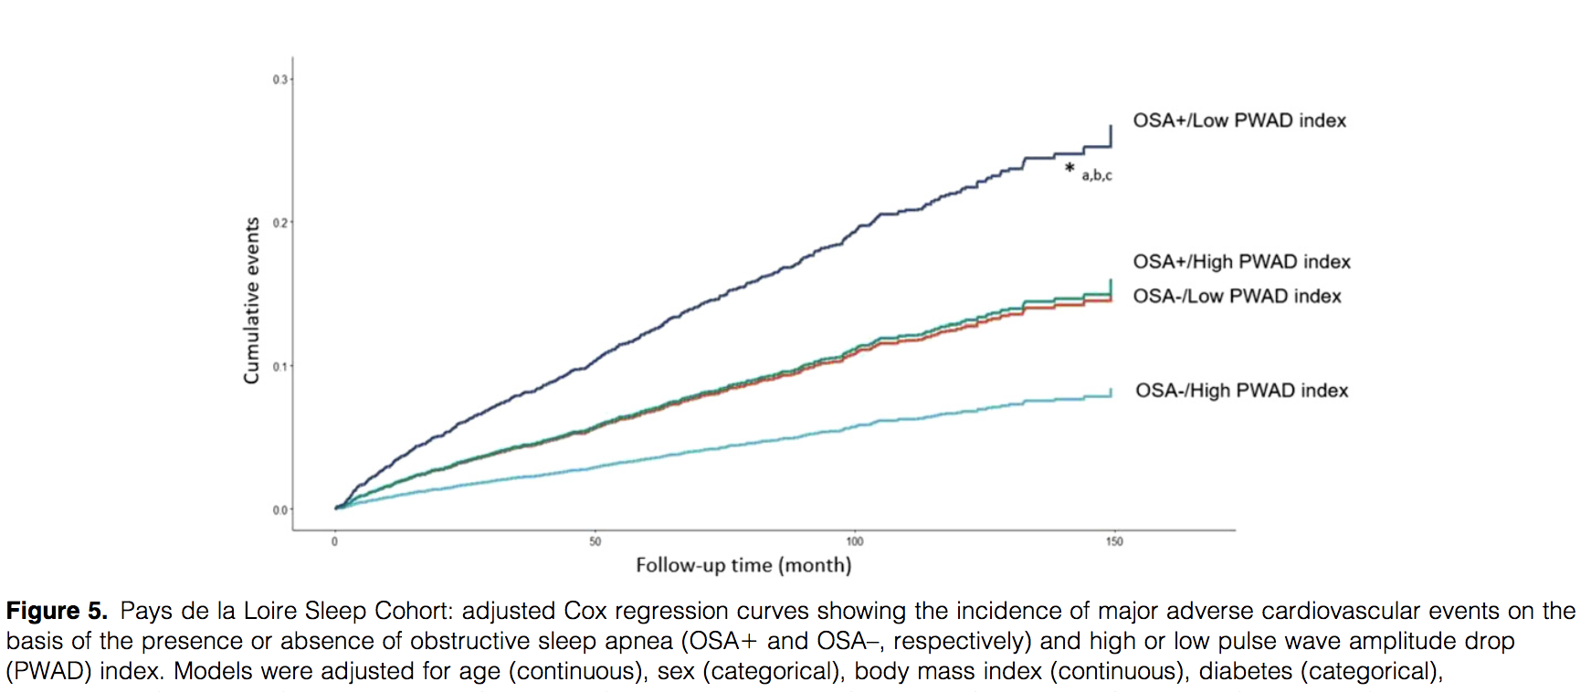
Variation de l'amplitude de l'onde de pouls
PWADs with an amplitude > 30% from baseline
and a duration of more than 4 heart beats
Solelhac G, Am J Respir Crit Care Med.
Notes:
PWADs were derived from pulse oximetry–basedphotoplethysmography signals in three prospective cohorts:HypnoLaus (N= 1,941), the Pays-de-la-Loire Sleep Cohort(PLSC;N= 6,367), and“Impact of Sleep Apnea syndrome in theevolution of Acute Coronary syndrome. Effect of intervention withCPAP”(ISAACC) (N= 692). The PWAD index was the number ofPWADs (.30%) per hour during sleep. All participants weredivided into subgroups according to the presence or absence of OSA(defined as>15 or more events per hour or,15/h, respectively, onthe apnea–hypopnea index) and the median PWAD index. Primaryoutcome was the incidence of composite cardiovascular events
:Using Cox models adjustedfor cardiovascular risk factors (hazard ratio; HR [95% confidenceinterval]), patients with a low PWAD index and OSA had ahigher incidence of cardiovascular events compared with thehigh-PWAD and OSA group and those without OSA in theHypnoLaus cohort (HR, 2.16 [1.07–4.34],P= 0.031; and 2.35[1.12–4.93],P= 0.024) and in the PLSC (1.36 [1.13–1.63],P= 0.001; and 1.44 [1.06–1.94],P= 0.019), respectively. In theISAACC cohort, the low-PWAD and OSA untreated group had ahigher cardiovascular event recurrence rate than that of theno-OSA group (2.03 [1.08–3.81],P= 0.028). In the PLSC andHypnoLaus cohorts, every increase of 10 events per hour in thecontinuous PWAD index was negatively associated with incidentcardiovascular events exclusively in patients with OSA (HR,0.85 [0.73–0.99],P= 0.031; and HR, 0.91 [0.86–0.96],P,0.001,respectively). This association was not significant in the no-OSAgroup and the ISAACC cohort

Slide 30
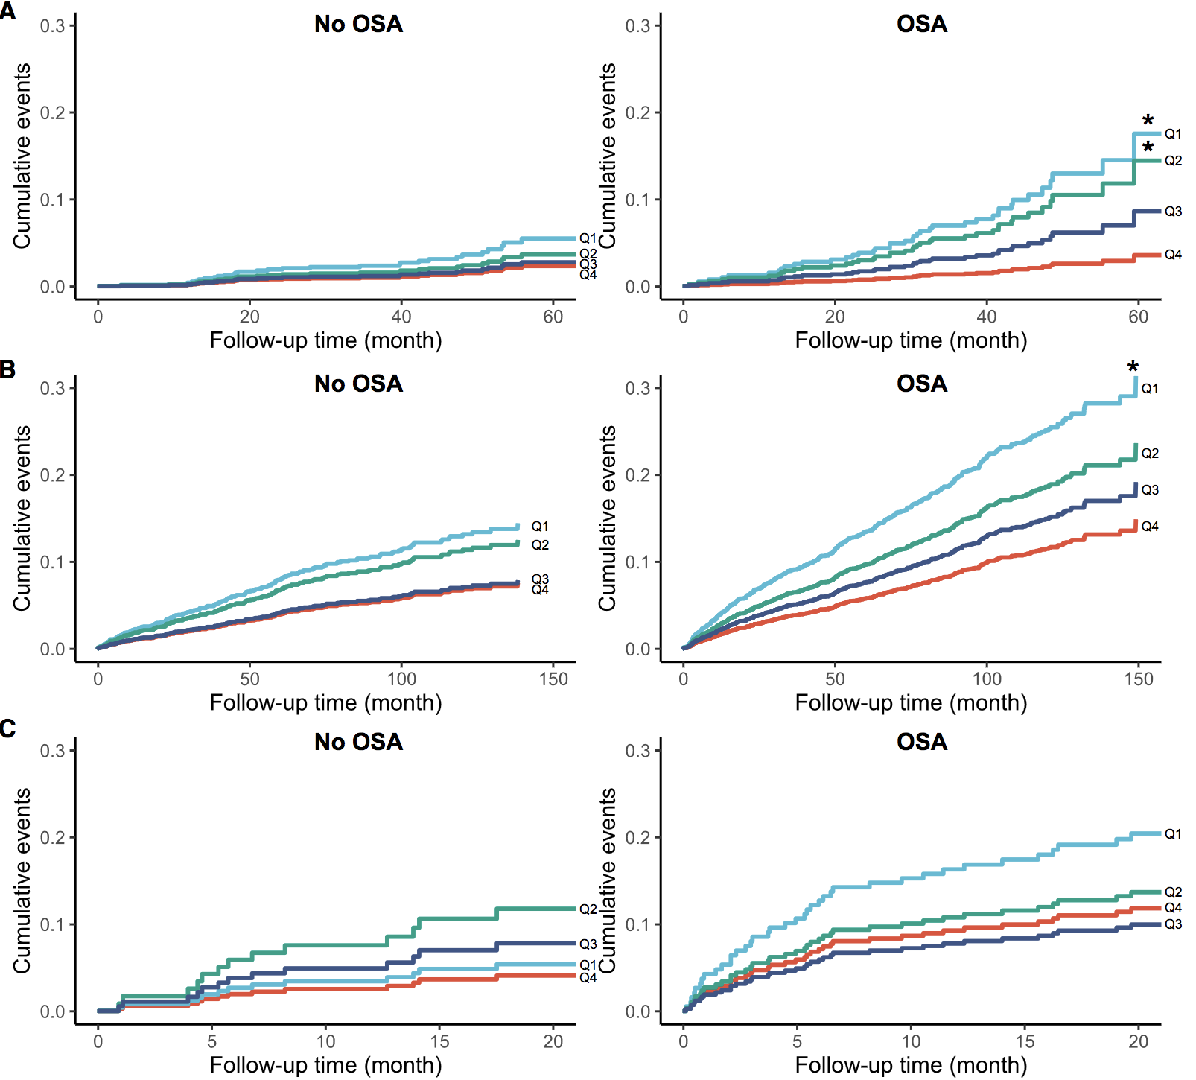
Variation de l'amplitude de l'onde de pouls
PWADs with an amplitude > 30% from baseline
and a duration of more than 4 heart beats
Solelhac G, Am J Respir Crit Care Med.
Notes:
PWADs were derived from pulse oximetry–basedphotoplethysmography signals in three prospective cohorts:HypnoLaus (N= 1,941), the Pays-de-la-Loire Sleep Cohort(PLSC;N= 6,367), and“Impact of Sleep Apnea syndrome in theevolution of Acute Coronary syndrome. Effect of intervention withCPAP”(ISAACC) (N= 692). The PWAD index was the number ofPWADs (.30%) per hour during sleep. All participants weredivided into subgroups according to the presence or absence of OSA(defined as>15 or more events per hour or,15/h, respectively, onthe apnea–hypopnea index) and the median PWAD index. Primaryoutcome was the incidence of composite cardiovascular events
:Using Cox models adjustedfor cardiovascular risk factors (hazard ratio; HR [95% confidenceinterval]), patients with a low PWAD index and OSA had ahigher incidence of cardiovascular events compared with thehigh-PWAD and OSA group and those without OSA in theHypnoLaus cohort (HR, 2.16 [1.07–4.34],P= 0.031; and 2.35[1.12–4.93],P= 0.024) and in the PLSC (1.36 [1.13–1.63],P= 0.001; and 1.44 [1.06–1.94],P= 0.019), respectively. In theISAACC cohort, the low-PWAD and OSA untreated group had ahigher cardiovascular event recurrence rate than that of theno-OSA group (2.03 [1.08–3.81],P= 0.028). In the PLSC andHypnoLaus cohorts, every increase of 10 events per hour in thecontinuous PWAD index was negatively associated with incidentcardiovascular events exclusively in patients with OSA (HR,0.85 [0.73–0.99],P= 0.031; and HR, 0.91 [0.86–0.96],P,0.001,respectively). This association was not significant in the no-OSAgroup and the ISAACC cohort

Slide 31
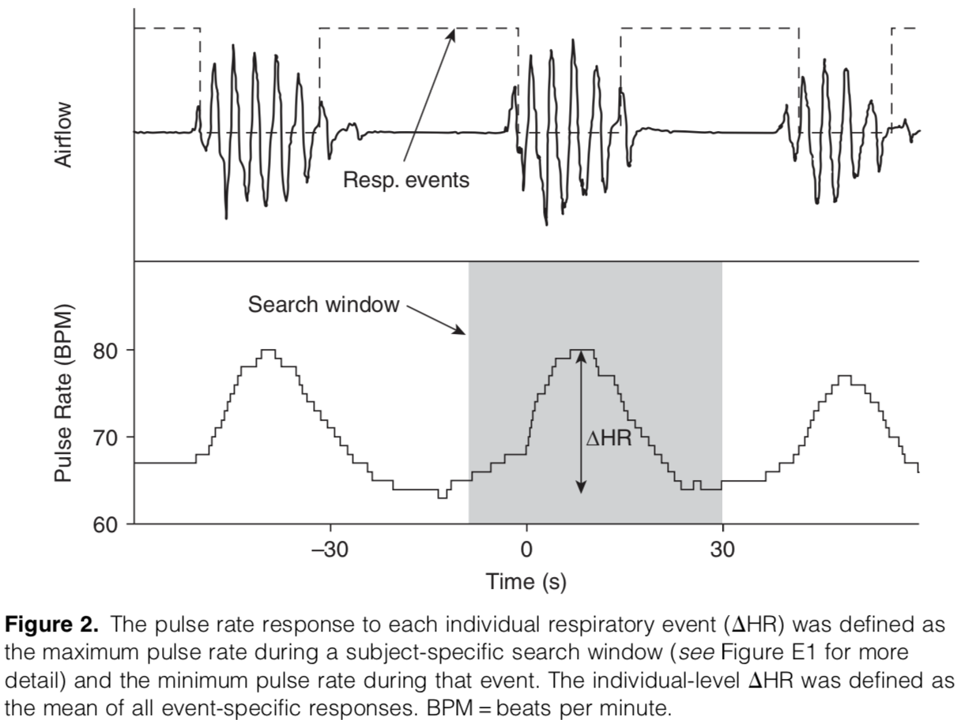
Variation de fréquence cardiaque en réponse aux évènements respiratoires
Azarbarzin, AJRCCM 2022

Slide 32
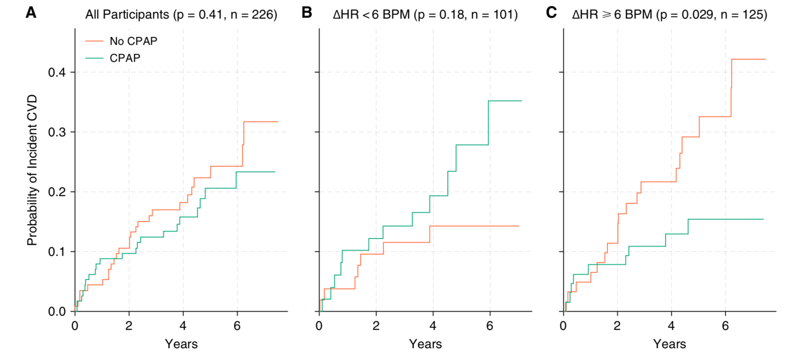
Heart rate variation in response to respiratory events
post hoc analysis of RICCADSA showed that a greater pretreatment ΔHR is associated with greater CPAP-related protection against adverse cardiovascular outcomes.
Azarbarzin, AJRCCM 2022

Slide 33
Prendre en compte d’autres éléments du syndrome
L’IAH est variable
    Selon la technique de mesure
    Selon la définition des hypopnées utilisées
    D’une nuit sur l’autre chez un même patient
L’IAH est-il le bon marqueur de la maladie ?
Nécessité de prendre en compte d’autres éléments
    Profil clinique (symptômes)
    Le contexte global (pathologies associée ?)

Slide 34
L’IAH n’est pas une bonne métrique
L’IAH n’est pas une métrique fiable : il est variable
    Selon la technique de mesure
    Selon la définition des hypopnées utilisées
    D’une nuit sur l’autre chez un même patient
L’IAH n’a pas un bonne validité de construit : ce n’est pas un bon marqueur de la maladie
Nécessité de prendre en compte d’autres éléments
    Profil clinique (symptômes)
    Le contexte global (pathologies associée ?)

Slide 35
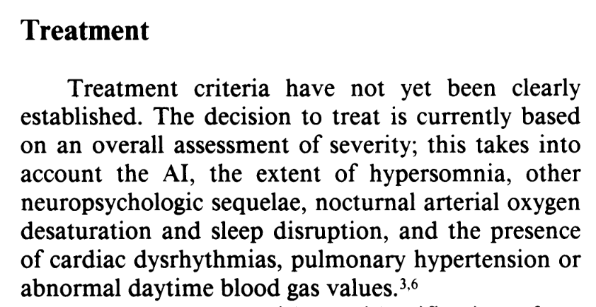
L’IAH n’est pas une bonne métrique
L’IAH n’est pas une métrique fiable : il est variable
    Selon la technique de mesure
    Selon la définition des hypopnées utilisées
    D’une nuit sur l’autre chez un même patient
L’IAH n’a pas un bonne validité de construit : ce n’est pas un bon marqueur de la maladie
Nécessité de prendre en compte d’autres éléments
    Profil clinique (symptômes)
    Le contexte global (pathologies associée ?)

Slide 36
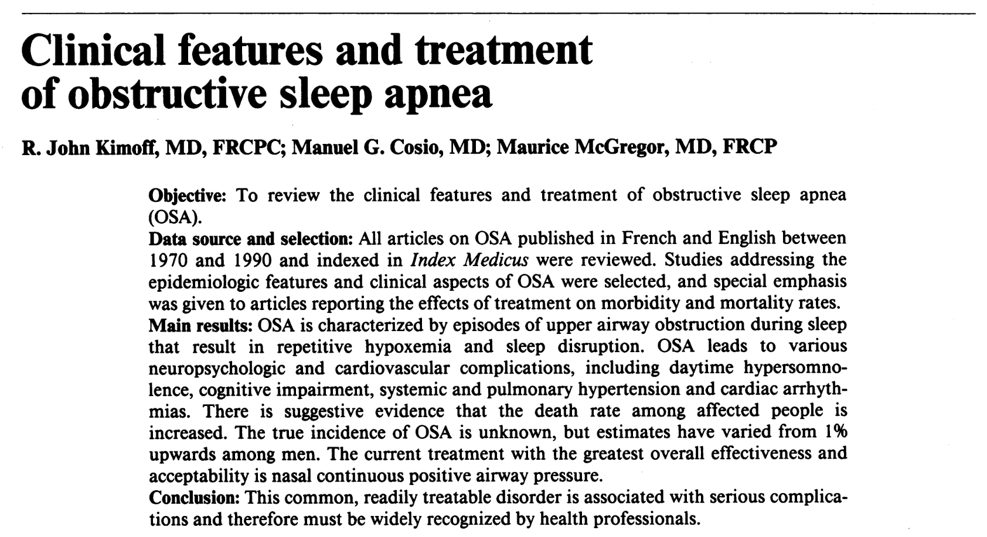
Kimoff, Can Med Assoc J 1991; 144 (6)

Slide 37
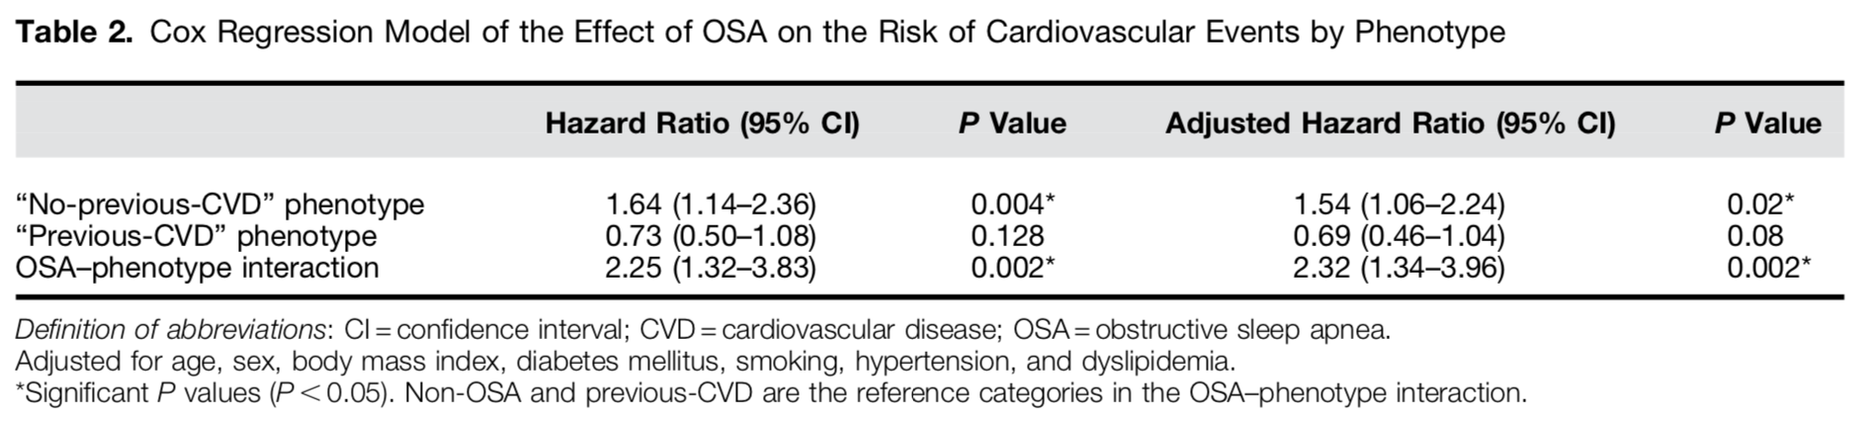
Corrélation entre les phénotypes de SAS et les évènements cardiovasculaires
Zapater, AJRCCM, 2020
Notes:
SHHHS 995–1998 and the median period of observation was 11.8 years. Data on 5,804 individuals were available through the National Sleep Research Resource (24, 25). To assess symptom subtypes, 1,207 (21%) individuals with moderate–severe OSA (AHI > 15) and questionnaire data were included in clustering analysis. Individuals with mild OSA (5 < AHI , 15) were excluded given the goal of evaluating the impact of symptom subtypes currently defined exclusively in moderate–severe OSA; this restriction also ensures significant disease burden within
the study sample. To understand the cardiovascular risk among OSA subtypes compared with individuals without OSA, we included data from 2,830 (49%) individuals in SHHS with AHI less than five.

Slide 38
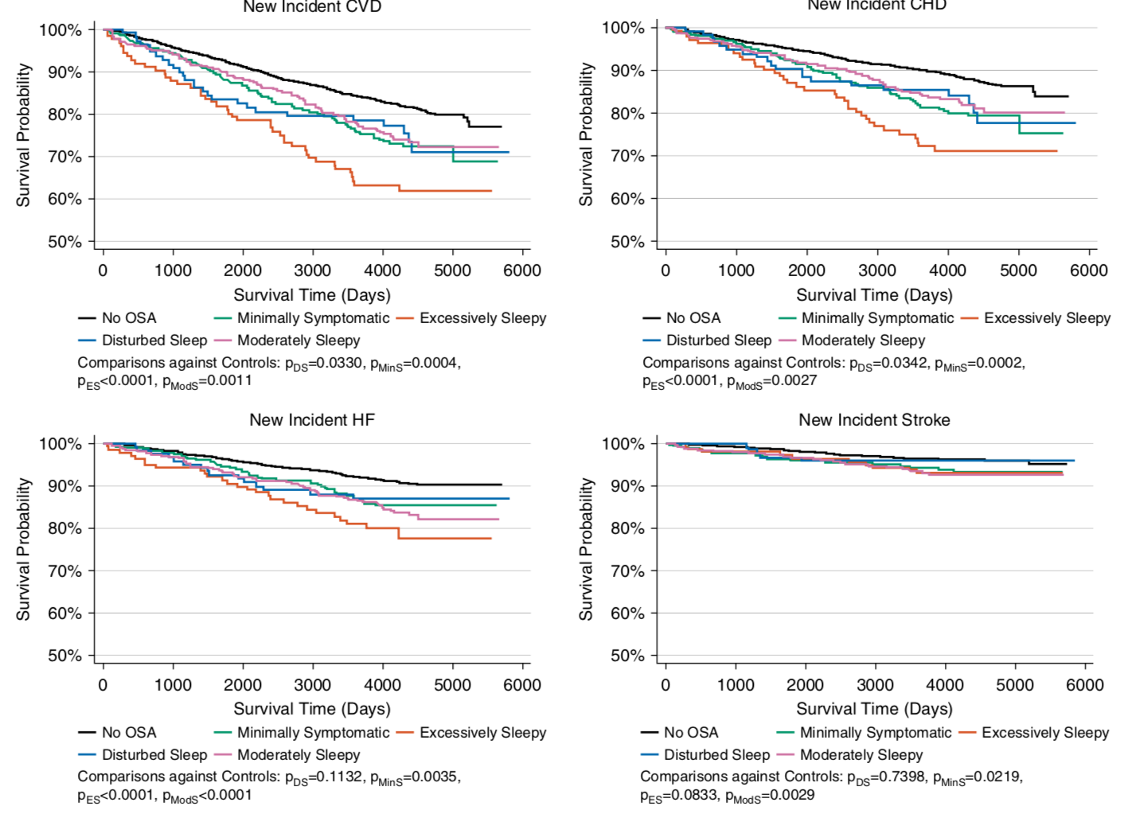
Corrélation entre les phénotypes de SAS et les évènements cardiovasculaires
Mazzotti,
AJRCCM, 2022
Notes:
SHHHS 995–1998 and the median period of observation was 11.8 years. Data on 5,804 individuals were available through the National Sleep Research Resource (24, 25). To assess symptom subtypes, 1,207 (21%) individuals with moderate–severe OSA (AHI > 15) and questionnaire data were included in clustering analysis. Individuals with mild OSA (5 < AHI , 15) were excluded given the goal of evaluating the impact of symptom subtypes currently defined exclusively in moderate–severe OSA; this restriction also ensures significant disease burden within
the study sample. To understand the cardiovascular risk among OSA subtypes compared with individuals without OSA, we included data from 2,830 (49%) individuals in SHHS with AHI less than five.

Slide 39
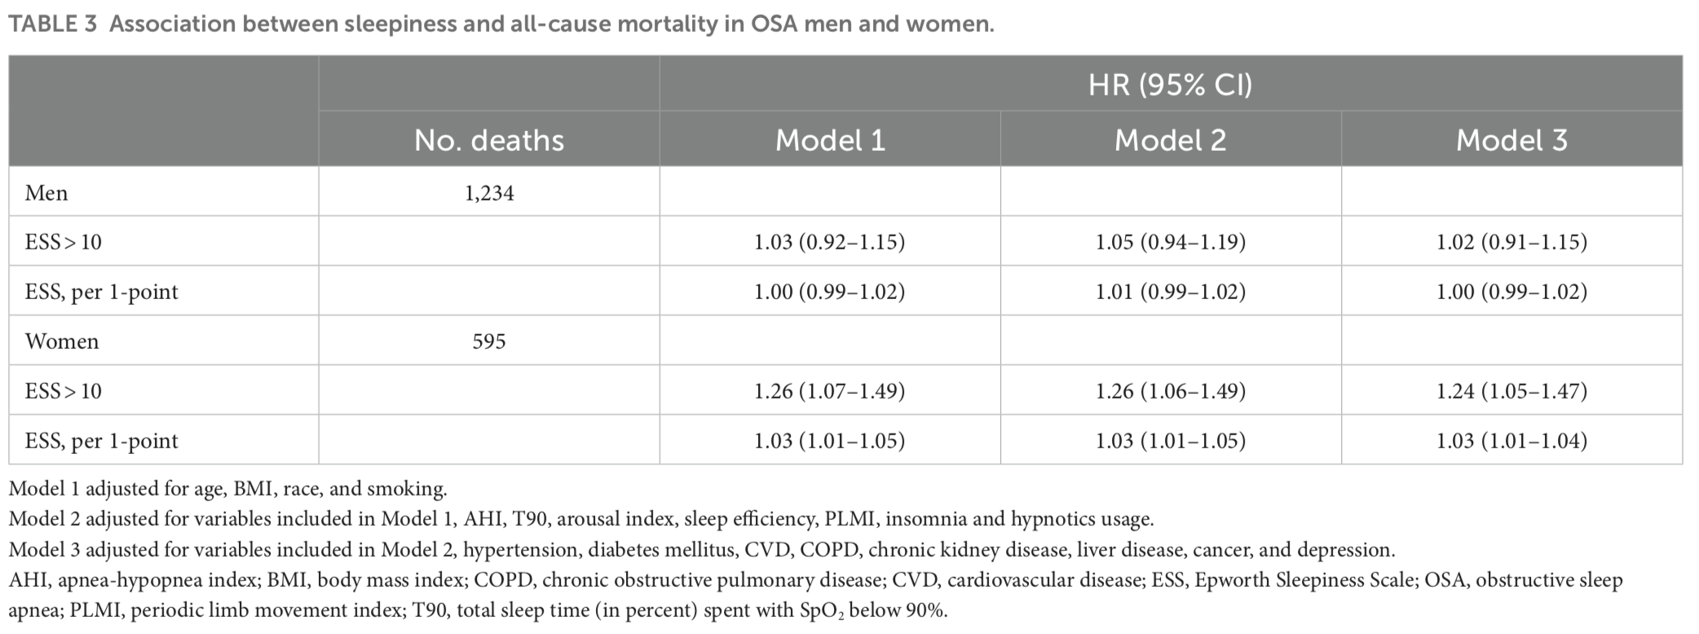
La mortalité est associée à la somnolence et au genre
Newly-diagnosed adult OSA patients, sleep evaluation (PSG) at Mayo Clinic, Nov 2009 – Apr 2017, with Epworth Sleepiness Scale (ESS) for assessment of perceived sleepiness (N = 14,823)
Covassion, Front Neurosci, 2023

Slide 40
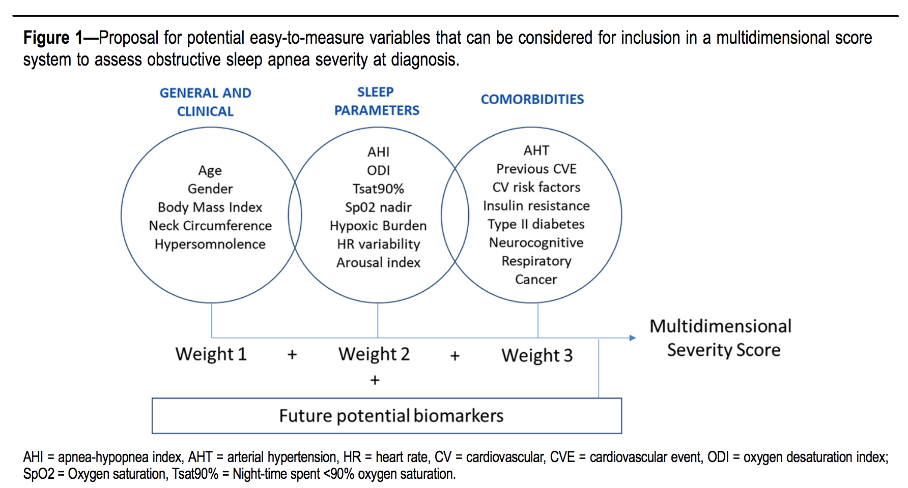
Vers un score multidimensionnel ?
4P
Martınez-Garcıa, J Clin Sleep Med, 2023

Slide 41
Conclusions
IAH utilisé depuis les années 1980 (IA initialement)
Mais ce n’est pas un métrique fiable : variable
  Selon la technique de mesure
  Selon la définition des hypopnées utilisées
  D’une nuit à l’autre chez un même patient
Il n’a pas une bonne validité de construit, Il ne saisit pas
  les symptômes de la maladie (ex : pas de corrélation avec la somnolence)
  les complications (notamment cardiovasculaires)
Autres index de gravité de la maladie
  Désaturations et charge hypoxique
  Index de chute de l’amplitude de l’onde de pouls (PWAD)
  Variations de la Fc en réponse aux évènements respiratoires
Nécessité de prendre en compte d’autres éléments
  Profil clinique (symptômes)
  Le contexte global (pathologies associée ?)
Vers un score multi-dimensionnel ?

Slide 42

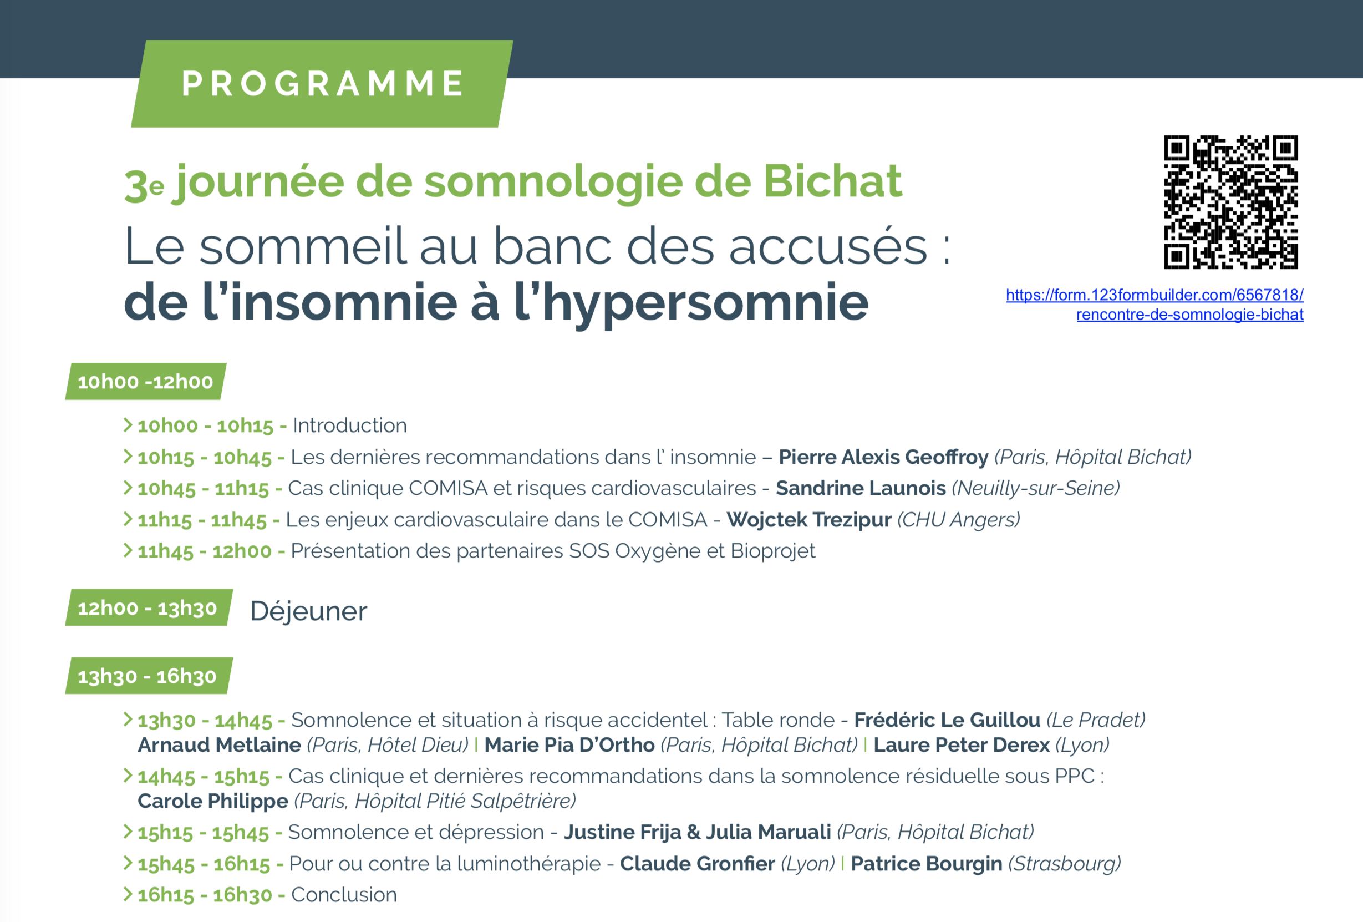

Slide 45
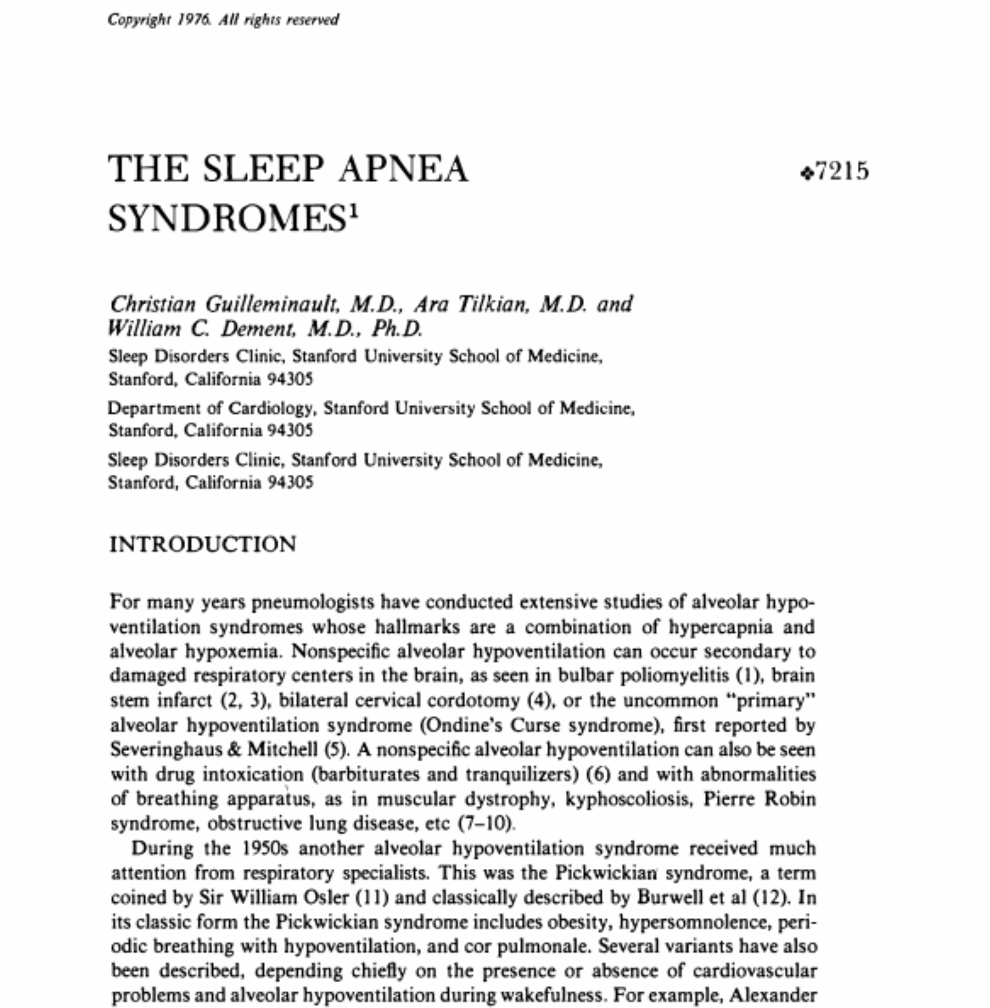
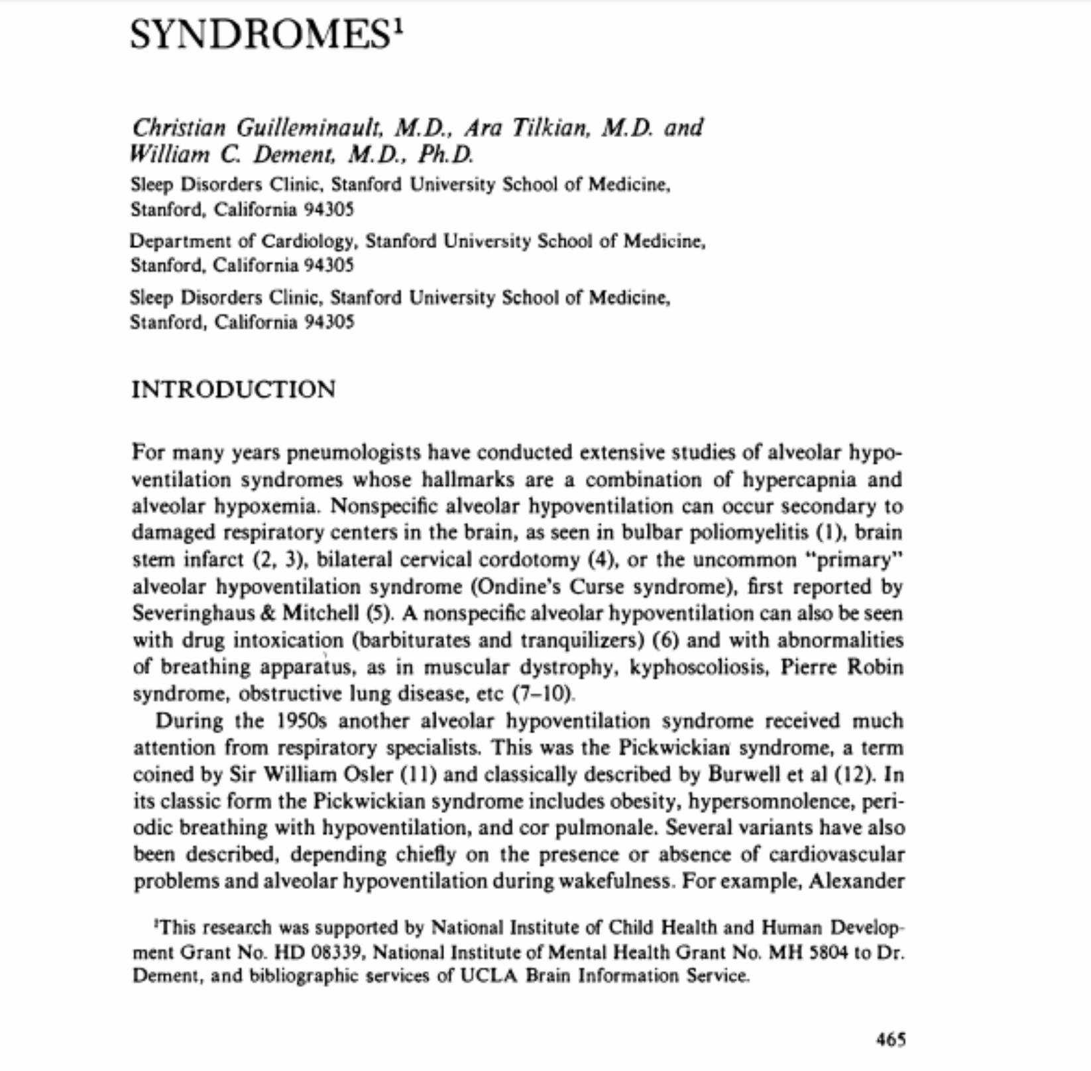
https://www.annualreviews.org/content/journals/10.1146/annurev.me.27.020176.002341

Slide 46
Sleep Breath
. 2023 Jul 8.
doi: 10.1007/s11325-023-02868-3. Online ahead of print.
Apnea-hypopnea index and the polysomnographic risk factors for predicting 5- to 8-year mortality in patients with OSA
Yelda Varol ¹ , Zeynep Zeren Uçar ² , Burcu Oktay Arslan ² , Işıl Karasu ² ³

Slide 47
Cas pratique : le diagnostic et le suivi du SAS
Diagnostic
  Il s’agit de définir la maladie, et pourtant …
  Actuellement défini par IAH
    Variabilité de l’IAH
      Selon la technique de mesure
      Selon la définition des hypopnées utilisées
      D’une nuit sur l’autre chez un même patient
    Nécessité de prendre en compte d’autres éléments
      Profil clinique (symptômes)
      Le contexte global (pathologies associée ?)
  L’IAH est-il le bon marqueur de la maladie ?

